Slide 1

Knihovna Imaging
Implementuje model pipelinového zpracování dat.
Navržena pro snadnou rozšiřitelnost hlavních částí.
Snadná paralelizace výpočtů
Z důvodu co největší efektivity a kontroly už během překladu – téměř všechny části šablonovány.

Slide 2
Architektura
Několik typů datových struktur :
Datasety – úložiště dat v paměti
Filtry – datové procesory
Connection objekty – vytváří propojení mezi objekty pipeline

Slide 3
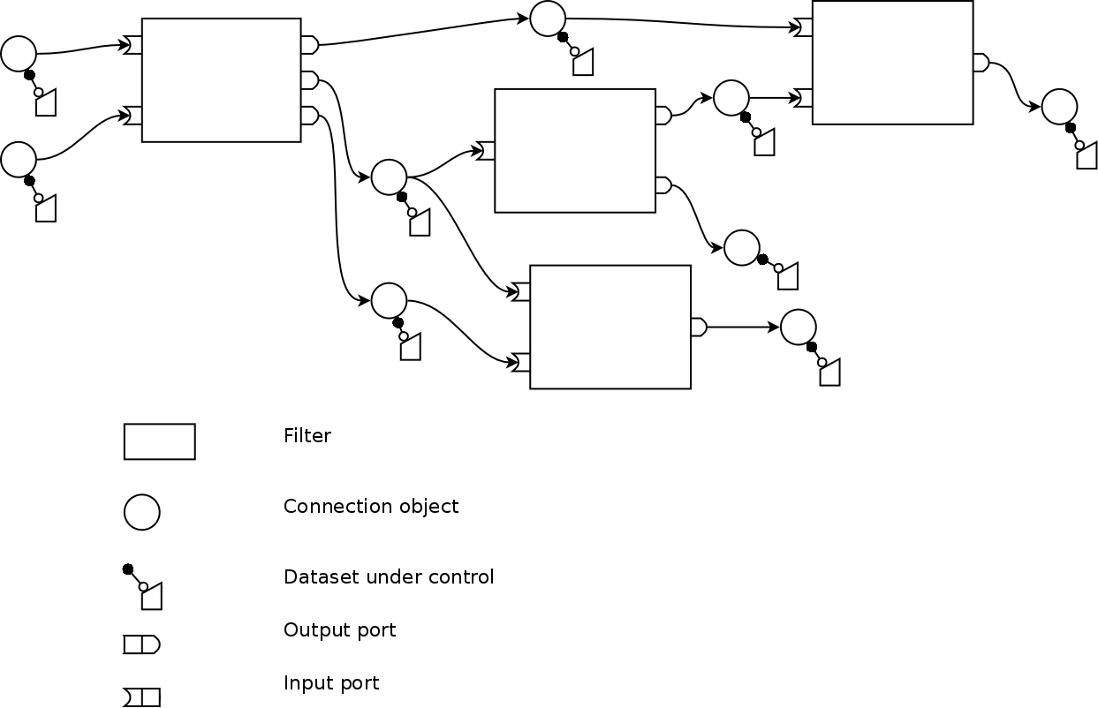
Pipeline

Slide 4
Zprávy
Komunikace v pipelině pomocí systému zpráv.
Connection objekty mají funkci routeru.
Lze specifikovat objekt odposlouchávající zprávy (progressbary, synchronizace více pipeline, apod.)‏

Slide 5
Paralelizace
Spuštění každého filtru probíhá ve vlastním vlákně.
Vlastní výpočet může být rozdělen mezi další vlákna.

Slide 6
Synchronizace
Před startem výpočtu označí filtr části výstupního datasetu, které bude modifikovat jako DIRTY.
Čtenář datasetu může čekat nad modifikovanou částí dokud se DIRTY nezmění na MODIFIED

Slide 7
Image
Zatím jediný typ datasetu – rastrový obraz (šablona - Image< int32, 3 >)‏
Je to wrapper bufferu obsahující vlastní data – může být sdílen mezi více obrazy.
Každá instance má definován bounding box obalující část bufferu, která je přístupná přes rozhraní třídy Image

